Slide 1
আজকের পাঠে সবাইকে
শুভেচ্ছা

Slide 2
উপস্থাপনায়
মোঃ জাকিরুল ইসলাম
সহকারি প্রধান শিক্ষক
আলিয়ারপুর আজিজ মাধ্যমিক বিদ্যালয়।
সদর, চুয়াডাঙ্গা।

Slide 3
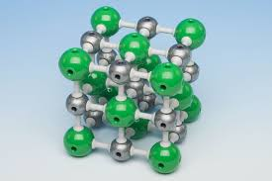
পাঠ পরিচিতি
শ্রেণি -অষ্টম
বিষয় -বিজ্ঞান
অধ্যায় - পরমাণুর গঠন

Slide 4
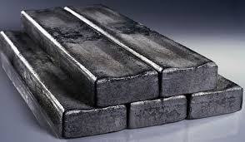
লোহা
ক্লোরিণ
ম্যাগনেসিয়াম
অক্সিজেন
এই সকল মৌলিক পদার্থ কে বিশ্লেষণ করলে কি পাওয়া যায়?
পরমাণু তে কি কি কণা বিদ্যমান?

Slide 5
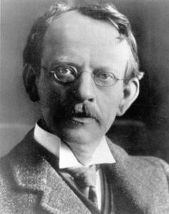
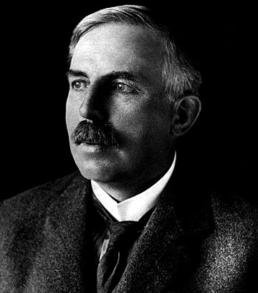
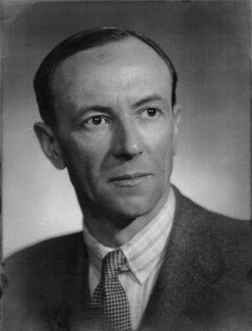
ছবির তিনজন বিজ্ঞানী একটি কণার তিনটি ভিন্ন ভিন্ন কণিকা আবিষ্কার করেন।
জে,জে থমসন
(১৮৫৬ - ১৯৪০)
আরনেস্ট রাদারফোর্ড
(১৮৭১ --১৯৩৭)
জেম্ স চ্যাডউইক
(১৮৯১ - ১৯৭৪)
ইলেকট্রনের আবিষ্কারক
প্রোটনের আবিষ্কারক
নিউট্রনের আবিষ্কারক

Slide 6
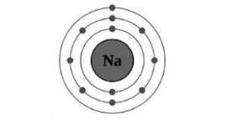
আজকের পাঠ শিরোনাম
“মৌলিক কণিকা”

Slide 7
শিখনফলঃ
এই পাঠ শেষে শিক্ষার্থীরা-
মৌলিক কণিকাগুলোর নাম ও অবস্থান বলতে পারবে।
পারমাণবিক সংখ্যা ব্যাখ্যা করতে পারবে।
ভর সংখ্যা ব্যাখ্যা করতে পারবে।
7

Slide 8
শক্তিস্তর
নিউক্লিয়াস
নিউক্লিয়াসের মধ্যে থাকে
১।প্রোটন ২।নিউট্রন
পরমাণু

Slide 9
প্রোটন
পরমাণুর প্রোটন সংখ্যাকে পারমাণবিক সংখ্যা বলে।
পরমাণুতে
প্রোটন
ও
ইলেকট্রন
সংখ্যা
সমান
থাকে
প্রতীক
P
আধান
+
(ধনাত্মক)
N
আধান
(নিরপেক্ষ)
প্রোটন+ নিউট্রন
পরমাণুর কেন্দ্র

Slide 10
ইলেকট্রন
প্রতীক
e
আধান
(-)
ঋনাত্মক
ইলেকট্রন
প্রোটন+ নিঊট্রন
প্রোটন
ইলেকট্রন
পরমাণুর কেন্দ্র

Slide 11
নিউট্রন
প্রোটন
ইলেকট্রন
পরমাণুর ইলেকট্রন নিউক্লিয়াসের চারদিকে অবিরাম ঘুরছে।

Slide 12
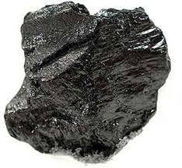
একটি কার্বন পরমাণু
প্রোটন সংখ্যা ৬
নিউট্রন সংখ্যা ৬
নিউট্রন
প্রোটন
ভরসংখ্যা
১২

Slide 13
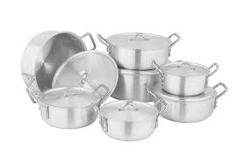
পারমাণবিক সংখ্যা ও ভর সংখ্যা লেখার নিয়ম
ভরসংখ্যা
27
Al
প্রতীক
13
অ্যালুমিনিয়াম
পারমাণবিক সংখ্যা

Slide 14
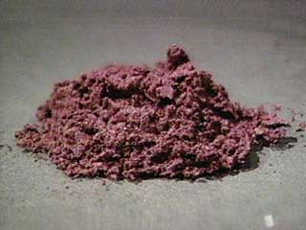
মৌলের প্রতীক ,পারমাণবিক সংখ্যা ও ভর সংখ্যা সহ সংক্ষিপ্ত আকারে প্রকাশ করার চেষ্টা করে দেখবে ।
Notes:
একক কাজ হিসেবে চিত্র গুলো সনাক্ত করে খাতায় লিখে দেখাবে

Slide 15
এসো আমরা নিচের টেবিল থেকে মৌলগুলোর প্রোটন , ইলেকট্রন ও নিউট্রন সংখ্যা বের করি ।
মৌলের প্রতীক | পারমাণবিক সংখ্যা | ভরসংখ্যা | প্রোটন সংখ্যা | ইলেকট্রন সংখ্যা | নিউট্রন সংখ্যা
O | 8 | 16
F | 9 | 19
Mg | 12 | 24
Cl | 17 | 35
প্রশ্নঃ ক মৌলের ভরসংখ্যা 40 এবং নিউট্রন সংখ্যা 22 হলে, ক মৌলের ইলেকট্রন সংখ্যা কত?
উঃ ক মৌলের ভরসংখ্যা= ঐ মৌলের প্রোটন সংখ্যা + ঐ মৌলের নিউট্রন সংখ্যা
অতএব ঐ মৌলের প্রোটন সংখ্যা=40-22=18 যেহেতু কোনো মৌলের প্রোটন সংখ্যা= মৌলের ইলেকট্রন সংখ্যা সেহেতু ক মৌলের ইলেকট্রন সংখ্যা হবে=18.
Notes:
কাজ দলীয় ভাবে সম্পন্ন করা যেতে পারে,৬টি গ্রুপে ভাগ করে প্রত্যেক গ্রুপ তাদের কাজ লিখে দলীয় ভাবে উপস্থাপন করবে , শিক্ষক ফিডব্যাক দিবেন।

Slide 16
মূল্যায়ন
পারমাণবিক সংখ্যা বলতে কি বুঝ?
ভর সংখ্যা কাকে বলে?
কার্বনের পারমাণবিক সংখ্যা কত?
কোনো মৌলের ভরসংখ্যা 36 এবং নিউট্রন সংখ্যা 12 হলে, উক্ত মৌলের ইলেকট্রন সংখ্যা কত?

Slide 17
------------’
মূল্যায়ন
সঠিক উত্তর:
কেন্দ্রে
Avevi †Póv Kwi
নিউক্লিয়াস পরমাণুর কোথায় অবস্থান করে?
✓
ক.শক্তিস্তরে
খ. কেন্দ্রে
গ. কেন্দ্রের চারদিকে
ঘ. শক্তিস্তরের মাঝখানে
17

Slide 18
বাড়ির কাজঃ
তোমার বাড়িতে পাওয়া যায় এমন পাঁচটি মৌলের গঠন চিত্র এঁকে ইলেক্ট্রন , প্রোটন ও নিউট্রনের অবস্থান দেখাও।

Slide 19
ধন্যবাদ

